Slide 1
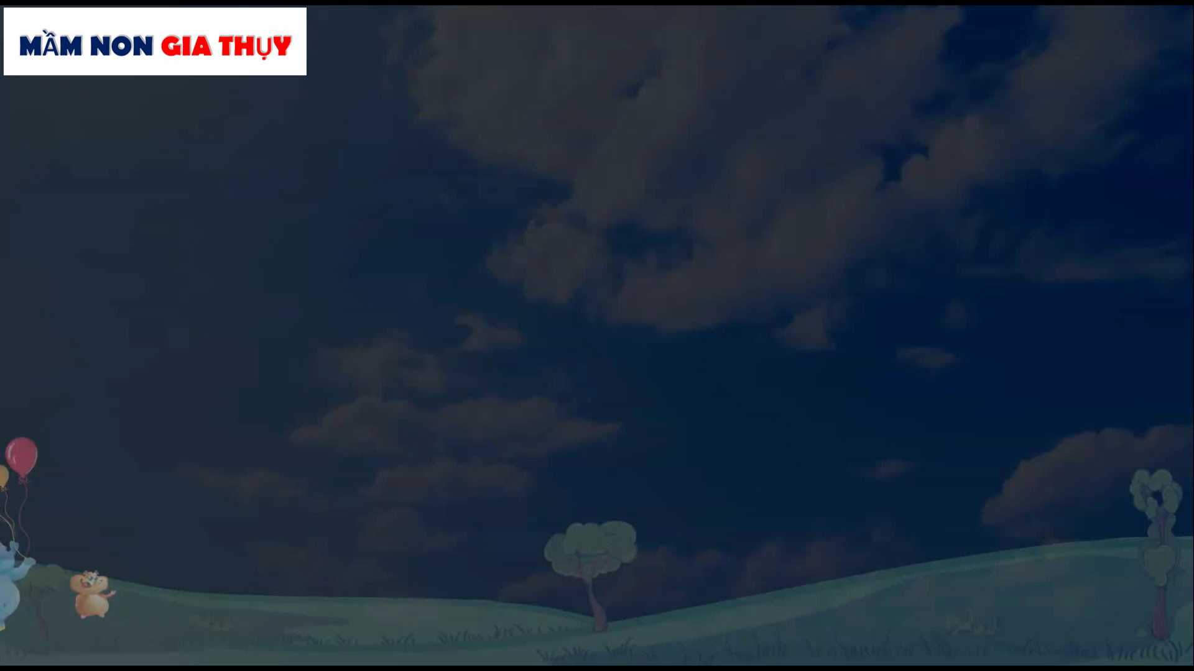

Slide 2



TRƯỜNG: MẦM NON GIA THỤY
CHỦ ĐIỂM: THỰC VẬT
Đề tài: Khám phá một số loại quả
GV: Lê Kim Chi
Lớp: MGB C1

Slide 3






* Hoạt động 1: Ổn định, gây hứng thú
Kể chuyện cho trẻ nghe

Slide 4



* Hoạt động 2: Khám phá một số loại quả

Slide 5
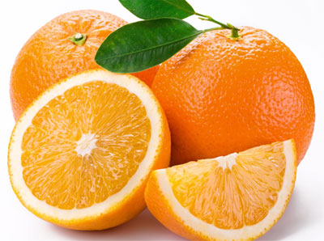
Khám phá quả Cam

Slide 6
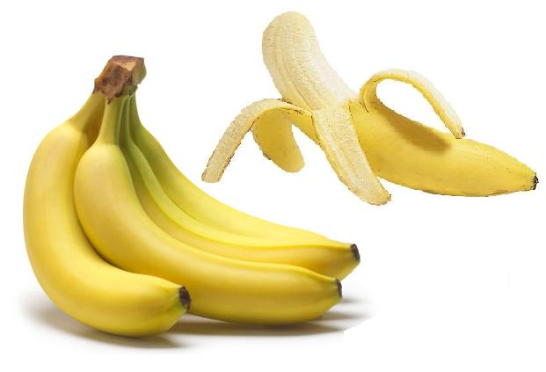
Khám phá quả Chuối

Slide 7
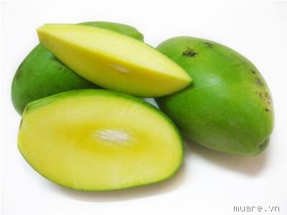
Khám phá quả Xoài

Slide 8


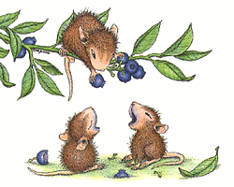

Trò chơi: “Quả gì biến mất”

Slide 9
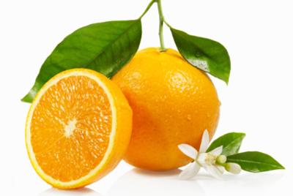
* Hoạt động 3: So sánh
Quả Cam và quả Chuối

Slide 10


Trò chơi: “Hái quả”

Slide 11
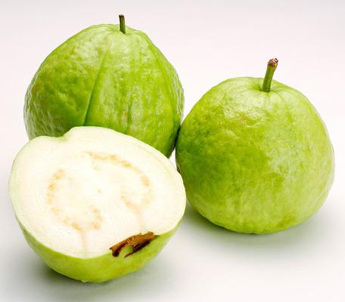
* Mở rộng:
Quả Ổi

Slide 12
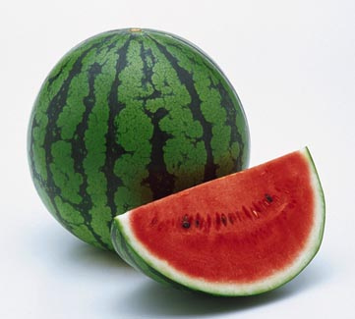
Quả Dưa hấu

Slide 13
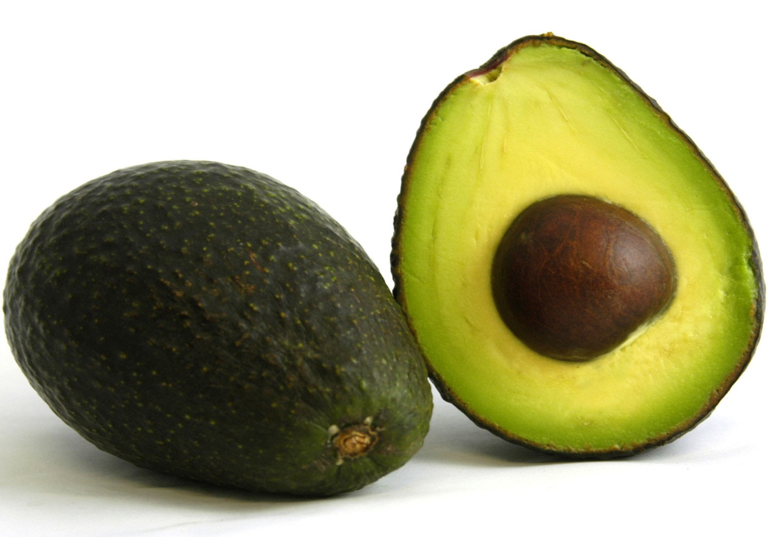
Quả Bơ

Slide 14
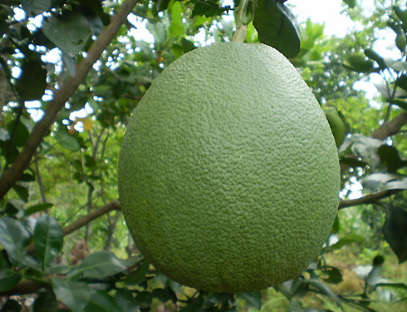
Quả Bưởi

Slide 15
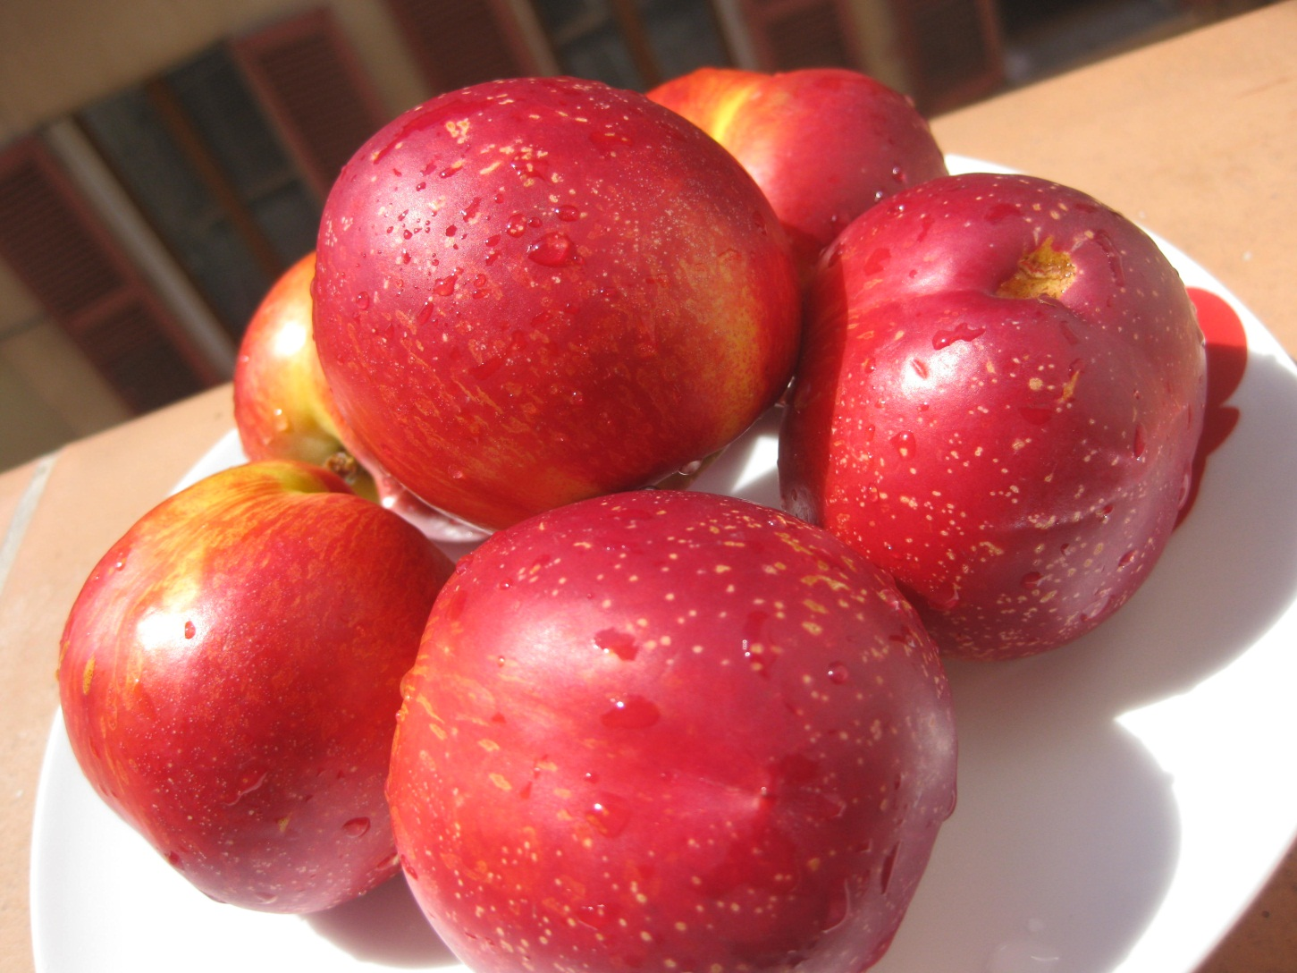
Quả Mận

Slide 16
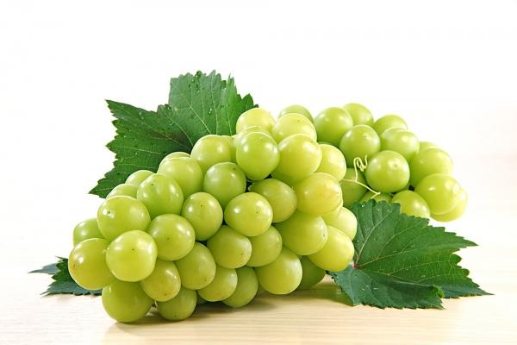
Quả Nho

Slide 17
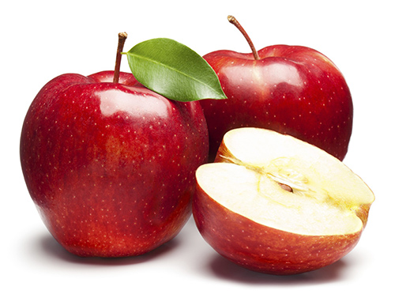
Quả Táo

Slide 18
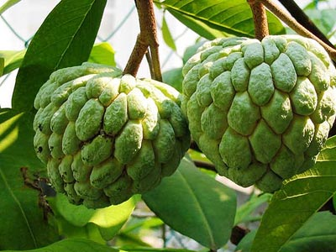
Quả Na

Slide 19
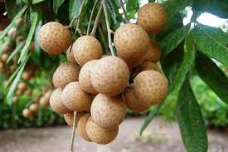
Quả Nhãn

Slide 20



Slide 21

Trò chơi 1: “Giơ nhanh đọc đúng”

Slide 22
Trò chơi 2: “Tìm quả cho cây”

Slide 23

Hẹn gặp lại các con vào giờ học sau

